Slide 1

Fix Your Legacy
Platforma do naprawienia i utrzymania systemu legacy

Slide 2
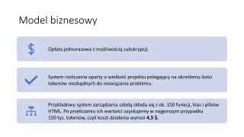
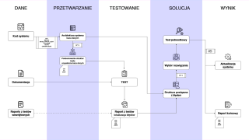
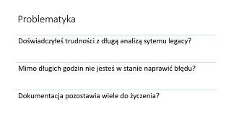
Problematyka i uzasadnienie wyboru
Schemat rozwiązania
Model biznesowy

Slide 3
Problematyka
Doświadczyłeś trudności z długą analizą sytemu legacy?
Mimo długich godzin nie jesteś w stanie naprawić błędu?
Dokumentacja pozostawia wiele do życzenia?

Slide 4
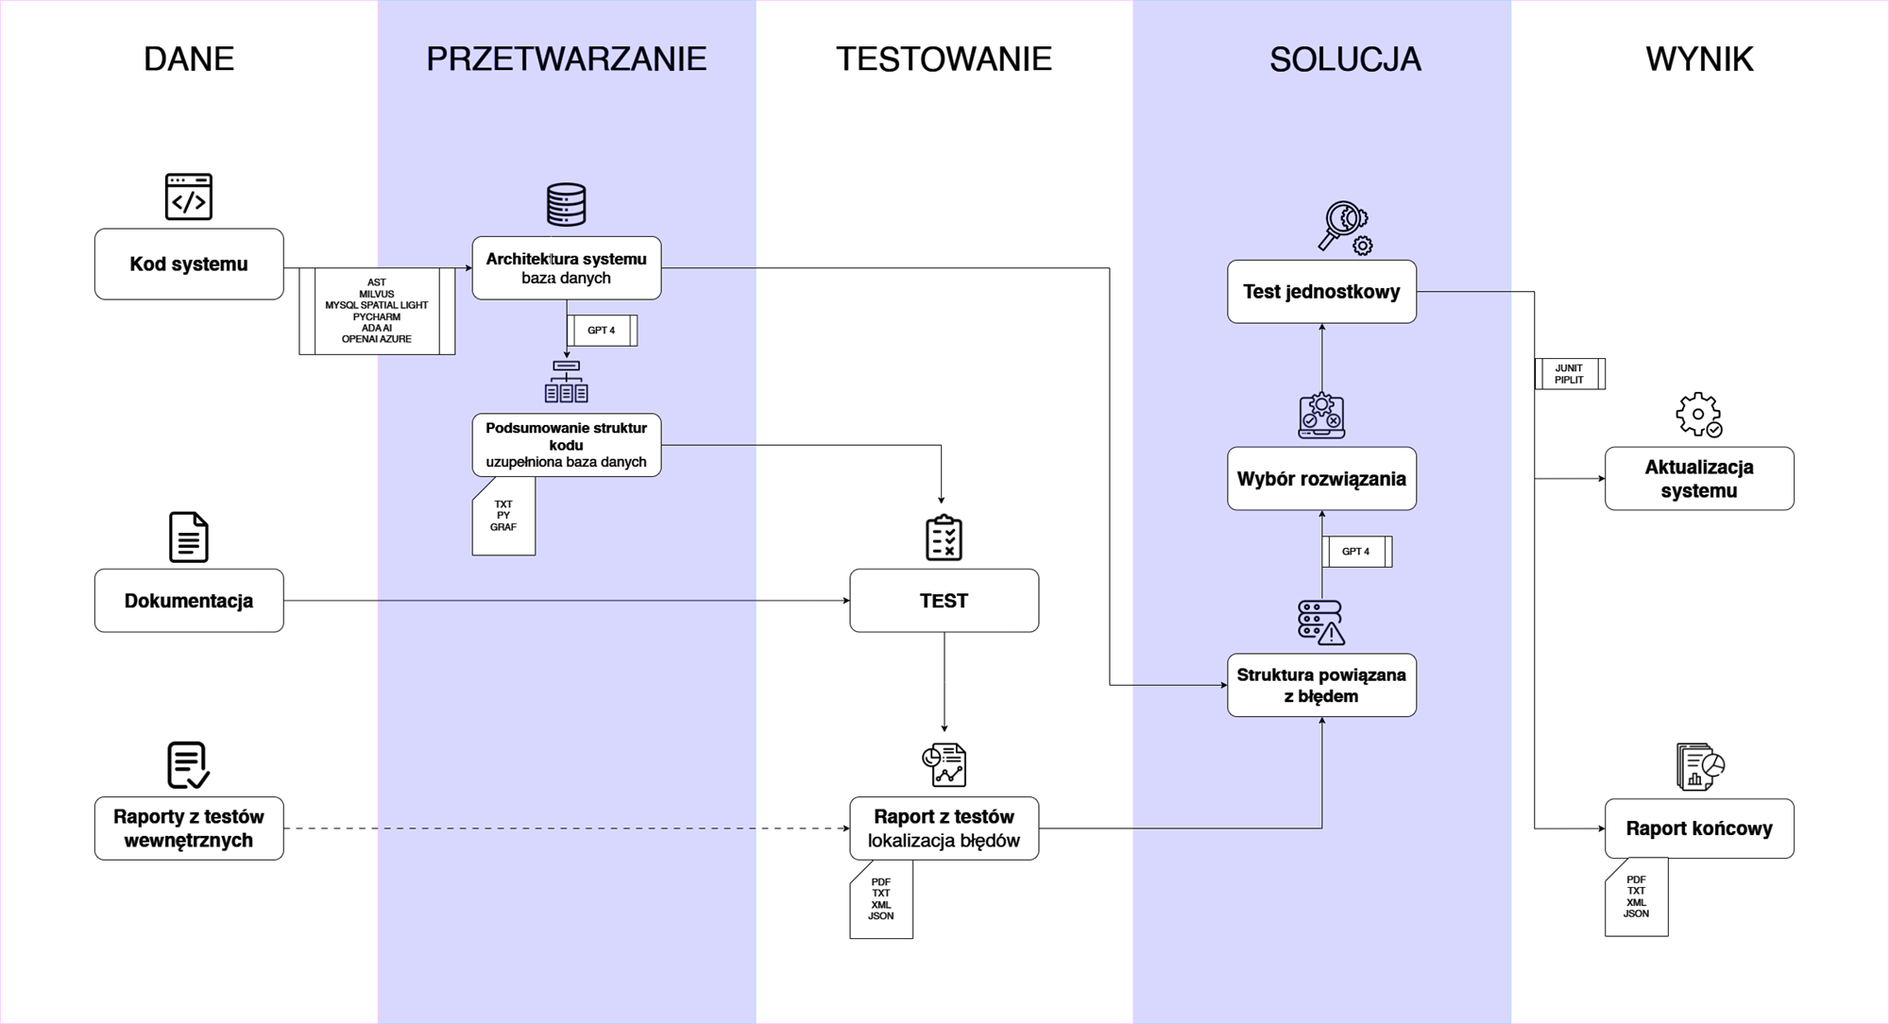


Slide 5
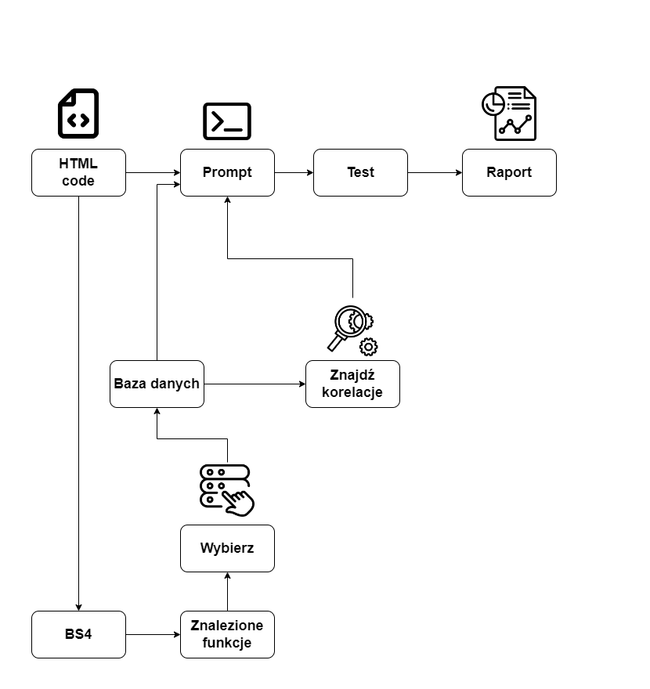


Slide 6
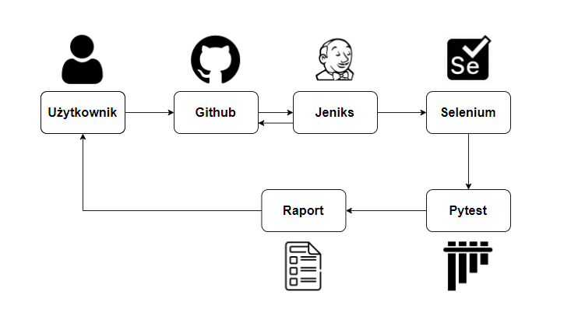

Slide 7
Model biznesowy
Opłata jednorazowa z możliwością subskrypcji.
System rozliczenia oparty o wielkość projektu polegający na określeniu ilości tokenów niezbędnych do rozwiązania problemu.
Przykładowy system zarządzania szkołą składa się z ok. 150 funkcji, klas i plików HTML. Po przeliczaniu ich wartości uzyskujemy w najgorszym przypadku 150 tys. tokenów, czyli koszt działania wynosi 4,5 $.

Slide 8
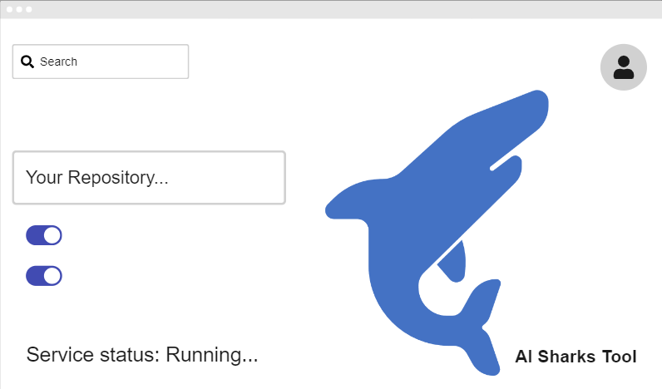

Slide 9

Dziękujemy za uwagę
Zespół AI SHARKS

